Slide 1
2집 ★맛집★ 2조
포스트 코로나 시대에 대응하는
국내 수출입 품목별 경쟁력 예측
- 자동차부품, 반도체 품목에 대한 수출입 예측 모델 수립을 중심으로 -
Multicampus 문제해결을 위한 빅데이터 활용 프로젝트

Slide 2




INTRODUCE
팀원 및 역할분담
김현아
박혜인
임승찬(조장)
조완제
자료조사 및 데이터 수집
데이터 전처리
반도체 수출입 ARIMA
반도체 수출입 다중회귀
PPT 제작, 발표
자료조사 및 데이터 수집
데이터 전처리
자동차부품 수출입 ARIMA
자동차부품 수출입 다중회귀
PPT 제작, 최종 수정
자료조사 및 데이터 수집
데이터 전처리 (TSI,RCA)
TSI 지수 ARIMA 분석
PPT 제작
자료조사 및 데이터 수집
데이터 전처리(TSI,RCA)
TSI 지수 ARIMA 분석
PPT 제작

Slide 3
CONTENTS
01
프로젝트 기획 배경 및 목표
004
03
결론 및 기대효과
055
기획배경 및 목표
주제에 대한 설명 및 품목 선정
모델링을 통한 최종적인 결론
개선사항 및 기대효과
02
데이터 분석 시각화 및 모델링
011
04
부록
058
다중회귀분석
ARIMA 시계열 분석
모델링 후기 및 느낀점
참고문헌

Slide 4
Part 1
프로젝트 기획 배경 및 목표
기획배경 및 목표
주제에 대한 설명 및 품목 선정

Slide 5


Part 1
프로젝트 기획 배경 및 목표
01
프로젝트 기획 배경
① 국내 전통 산업의 견고한 성장
② ICT 기술 발달에 따라 반도체 및 자동차 부품 수요 증가
2021년 국내 수출액
글로벌 무역 순위
6,445.4억달러
(+25.8%)
세계 8위
코로나 19 확산 이후 디지털 혁명이 더욱 발전하는 중이며 최근 반도체 및 자동차 부품 등과 같은 디지털 관련 주요 수출 품목 수요 증가
출처: 산업통산자원부 수출입 동향
반도체 산업 자동차산업, 등과 같은 전통 산업의 견고한 성장으로 인한 21년 역대 최대 무역 실적 달성

Slide 6




Part 1
프로젝트 기획 배경 및 목표
02
프로젝트 목표 (4가지)
포스트 코로나 시대의
자동차부품, 반도체 품목
수출입 예측 모델 수립
변화하는 수출입에 따른
품목별 공급 및 수요 시사점에
대한 인사이트 도출
국내 자동차 부품과 반도체
산업의 경쟁력 제고에
필요한 기초 자료 제공
한국과 주요국 간의 품목별
수출경쟁력 비교 분석 및 예측

Slide 7
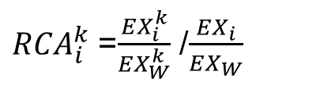
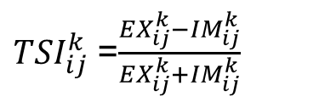
Part 1
주제에 대한 설명 및 품목 선정
01
주제에서 말하는 ‘경쟁력’의 의미
(1) 품목별 경쟁력이란 ?
현시비교우위지수(RCA)와 무역특화지수(TSI)를 통해 선정한 품목이 다른 국가와 비교하였을 때, 우리나라 수출품목의 우열을 가리게 하는 힘을 의미함
(2) 무역특화지수(TSI) 란?
${TSI}_{ij}^{k}$ =$\frac{{EX}_{ij}^{k}−{IM}_{ij}^{k}}{{EX}_{ij}^{k}+{IM}_{ij}^{k}}$
국가( i )가 세계( j )에 수출하는 품목(k)의 량과 수입하는 량을 이용하여 계산하는 지수1< TSI 지수 < 1, 1에 가까울 수록 수출특화, -1에 가까울수록 수입특화
(3) 현시비교우위지수(RCA) 란?
${RCA}_{i}^{k}$ =$\frac{{EX}_{i}^{k}}{{EX}_{W}^{k}}$ /$\frac{{EX}_{i}}{{EX}_{W}}$
수출하는 품목( k )이 자국( i )의 다른 품목에 비해서 얼마나 수출경쟁력을 가지고 있는지 판단
RCA > 1 자국의 다른 품목에 비해서 주로 수출되는 품목이다

Slide 8
Part 1
주제에 대한 설명 및 품목 선정
02
품목 선정 이유
한국의 10대 수출품목 중 연간 수출액이 가장 높은 반도체와 수출액 5위인 자동차부품 품목을 선택하였음
코로나19 백신의 보급 이후로 ‘온택트’ 트렌드가 보편화 되어 반도체 산업이 더욱 증가 할 것으로 생각되어 선택하였음
현재 국내에서 자동차 부품 산업의 수출이 급감. 부품 수급 차질로 인한 완성차 생산공장의 가동중단과 글로벌 완성차 판매 감소 때문
코로나 19의 영향으로 생산/판매가 감소했는데, 과연 코로나 종식 후에는 증가할 것인지 예측해보기 위해 자동차 부품 산업을 선택함

Slide 9
Part 1
주제에 대한 설명 및 품목 선정
03
품목별 피처 변수 선정 과정
(1) 특성 선별 과정
(2) 최종 피처 선정
변수이름 (반도체)
글로벌 금융위기 변동(0,1)
유가지수
물가상승률
금리인상
항공운임
신규생산라인가동
관련법여부
반도체품질
반도체가격
산업자원부의 기술수준비교한 수치
무역수지
원자재가격
세계경제성장률
환율
실질실효환율
IIT
GDP대비 무역의존도
감응도계수
영향력계수
생산유발계수
부가가치 유발계수
ESI
TSI
RCA
ECI
변수이름 (자동차부품)
해외투자 유치 유무(0,1)
세계경제성장률
상하이 컨테이너운임지수(SCFI)
고용률
공장가동률
부품생산량
자동차부품산업의 가격하락
중소기업비율의 변화
전기차 생산량(친환경자동차)
수출편향지수EBI
ECI
기업체수
종업원(정규직숫자)
ESI
TSI
RCA
환율
실질실효환율
품질경쟁력
기술경쟁력()
가격경쟁력
서비스경쟁력
변수이름 (자동차부품)
해외투자 유치 유무(0,1)
세계경제성장률
반도체 산업, 자동차부품 산업에 대해 자료 조사를 시작
각각 조사한 자료를 바탕으로 수입 및 수출에 영향을 줄 수 있을 것으로 판단되는 특성을 제안하고, 설명하는 과정을 통해서 약 25개의 특성을 선택
통계청, 무역협회, 관세청, 공공정보 데이터, 선행연구논문, 뉴스보도 자료 등의 자료조사를 진행하였음
각 특성을 나타내는 Raw data 조사를 시작
자료수집이 불가한 특성, 시기가 맞지않는 특성 등을 제거하고, 총 8개의 특성으로 결정하였음
특성 | 설명
환율 | 월 단위 원/$ 환율
소비자물가지수 | 월 단위 소비자 물가지수 (2020=100)
기준금리 | 한국은행 기준금리
국제유가 | 월 단위 Dubai유 기준 가격
SCFI | 월 단위 상하이 컨테이너운임지수
항공운임 | 월 단위 푸동 기준
고용률 | 월 단위 만 15세 이상 인구 중 취업자가 차지하는 비율
가동률지수 | 월 단위 생산능력 대비 생산실적의 비율

Slide 10
Part 1
Work Breakdown Structure
Gantt Chart
항목 | 내용 | 소요 기간(일) | 2022년 03월
 |  |  | 17 | 18 | 19 | 20 | 21 | 22 | 23 | 24 | 25 | 26 | 27 | 28 | 29 | 30 | 31
분석 기획 | 프로젝트 이해 및 범위 설정 | 3 |  |  |  |  |  |  |  |  |  | Pros 시험
 | 프로젝트 정의 및 계획 수립 | 2
데이터준비 | 필요데이터 정의 | 1
 | 데이터 수집 및 크롤링 적절성 점검 | 2
데이터분석 | 데이터 전처리 | 1
 | 분석용 데이터 준비 | 1
 | EDA | 2
 | 모델링 | 4
 | 모델 평가 및 검증 | 4
평가 및 전개 | 모델 발전계획 수립 | 1
 | 프로젝트 결과 도출 및 제언 | 2
비고 |  | 15 |  |  | 주말 |  |  |  |  |  |  | 주말

Slide 11
Part 2
데이터 분석 시각화 및 모델링
사용 데이터 목록 / 전처리
다중회귀분석
ARIMA 시계열 분석

Slide 12
Part 2-1
사용 데이터 목록 및 전처리
사용 데이터 목록
데이터 전처리

Slide 13
Part 2
사용 데이터 목록
출처 | 자료원 명 | 시기 | 산출지표
ITC(International Trade Center) | 품목별 수출입 : 반도체 | 2011.01~2021.11 | TSI, RCA, 시계열 분석 ARIMA
 | 품목별 수출입 : 자동차 부품 | 2011.01~2021.11 | TSI, RCA, 시계열 분석 ARIMA
한국무역협회 | 품목 수출입(MTI 742, MTI 831) | 2011.01~2022.02 | 다중회귀 모델 종속변수, ARIMA
 | 품목 수출입(HS 6단위 : 870810 외 11개) | 2011.01~2021.11 | TSI, RCA, 시계열 분석 ARIMA
 | 품목 수출입(HS 6단위 : 847330 외 17개) | 2011.01~2021.11 | TIC, RCA, 시계열 분석 ARIMA
KOSIS | 고용률(시도) | 2015.01~2022.02 | 다중회귀 모델 독립변수
 | 제조업 생산능력 및 가동률지수(2015=100) 중 반도체 제조업 | 2015.01~2022.02 | 다중회귀 모델 종속변수
 | 제조업 생산능력 및 가동률지수(2015=100) 중 자동차 부품 제조업 | 2015.01~2022.02 | 다중회귀 모델 종속변수
 | 소비자물가지수(2020=100) | 2015.01~2022.02 | 다중회귀 모델 종속변수
 | 환율 | 2015.01~2022.02 | 다중회귀 모델 종속변수
TRADLINX | 상하이 컨테이너 운임지수 | 2015.01~2022.02 | 다중회귀 모델 종속변수
한국관세물류협회 | 항공운임(인천공항 기점) | 2015.01~2022.02 | 다중회귀 모델 종속변수
한국석유공사 Petronet | 일일국제원유가격 | 2015.01~2022.02 | 다중회귀 모델 종속변수
한국은행 결제통계시스템 | 한국은행 기준금리 | 2015.01~2022.02 | 다중회귀 모델 종속변수

Slide 14
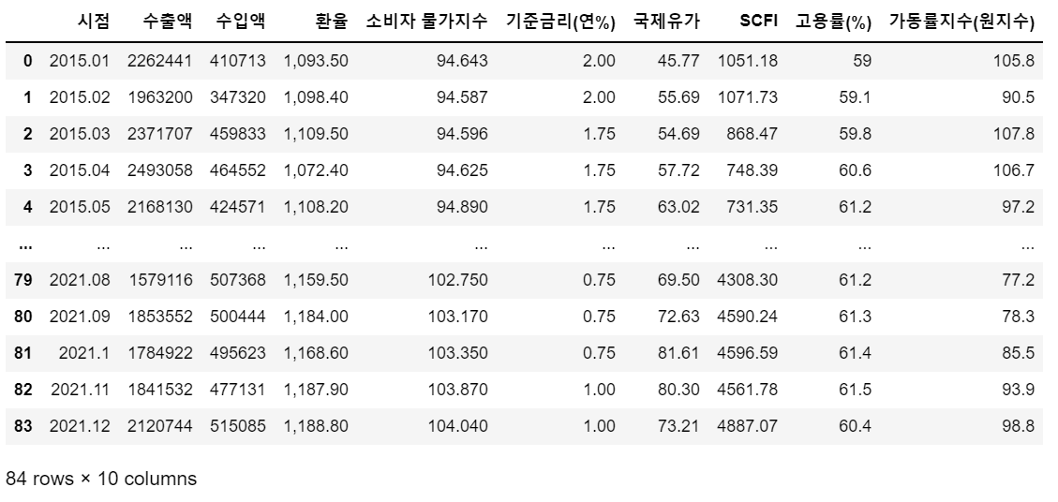
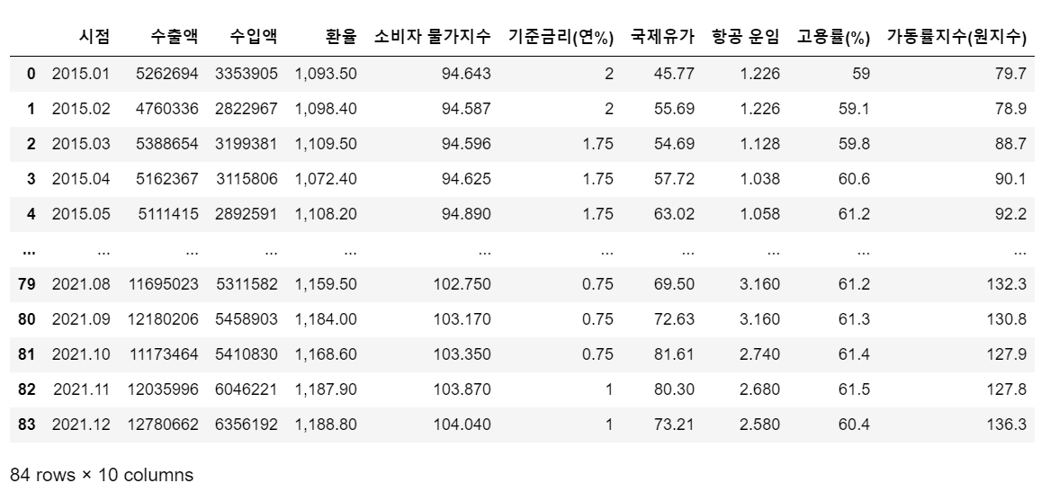
Part 2
데이터 전처리
01
회귀분석용 데이터셋 구성 (자동차부품, 반도체)
(1) 자동차 부품 회귀분석용 데이터 셋 구성
(2) 반도체 회귀분석용 데이터 셋 구성
수집한 csv파일 중 필요한 데이터만 남기고 각 피처의 이름으로 데이터 프레임 형태로 저장
마지막으로 concat()을 사용해 하나의 데이터 프레임으로 생성
수집한 csv파일 중 필요한 데이터만 남기고 각 피처의 이름으로 데이터 프레임 형태로 저장
마지막으로 concat()을 사용해 하나의 데이터 프레임으로 생성

Slide 15
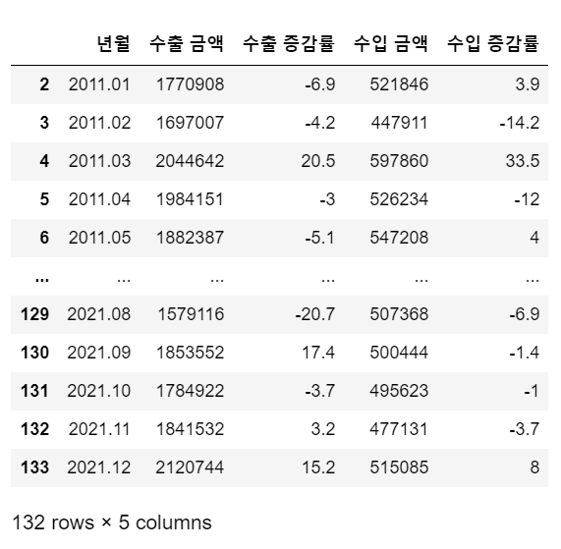
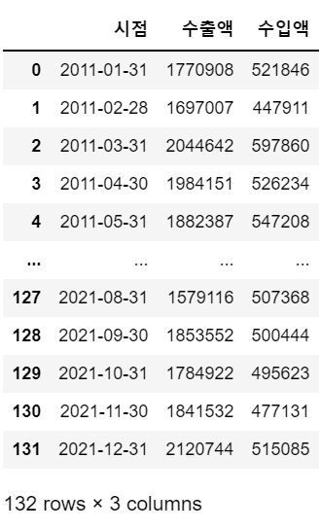
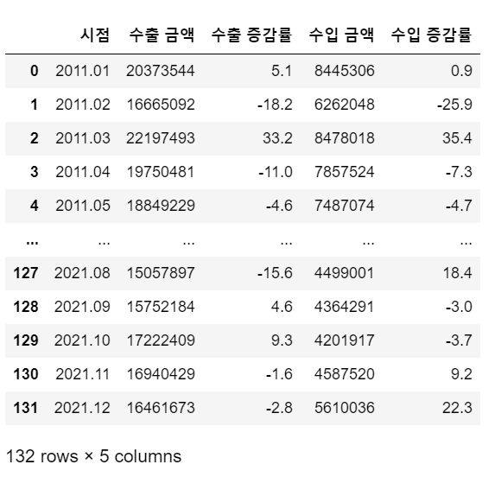
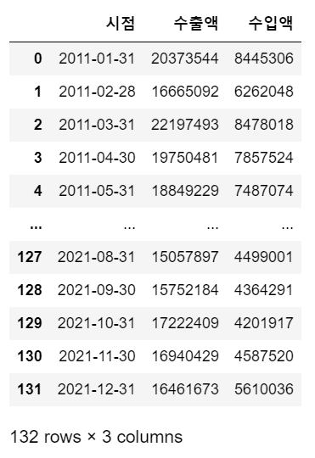
Part 2
데이터 전처리
02
시계열 분석용 데이터셋 구성 (자동차부품, 반도체)
(1) 자동차 부품 시계열 분석용 데이터 셋 구성
(2) 반도체 시계열 분석용 데이터 셋 구성
시계열 분석에 필요한 수출액과 수입액으로 새 데이터 프레임 생성
시계열 분석을 위해 시점 값을 가장 마지막 날로 지정 date_range('2011-1-1', '2021-12-31', freq='M')
시계열 분석에 필요한 수출액과 수입액으로 새 데이터 프레임 생성
시계열 분석을 위해 시점 값을 가장 마지막 날로 지정 date_range('2011-1-1', '2021-12-31', freq='M')

Slide 16
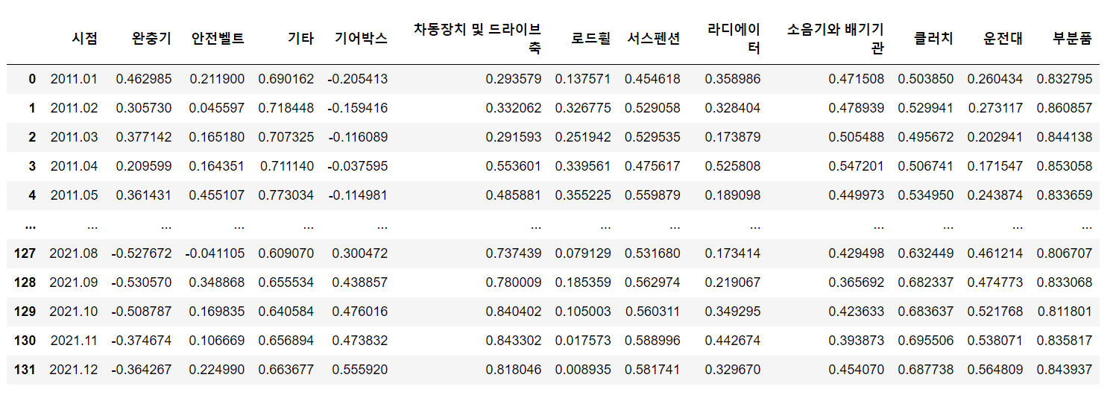
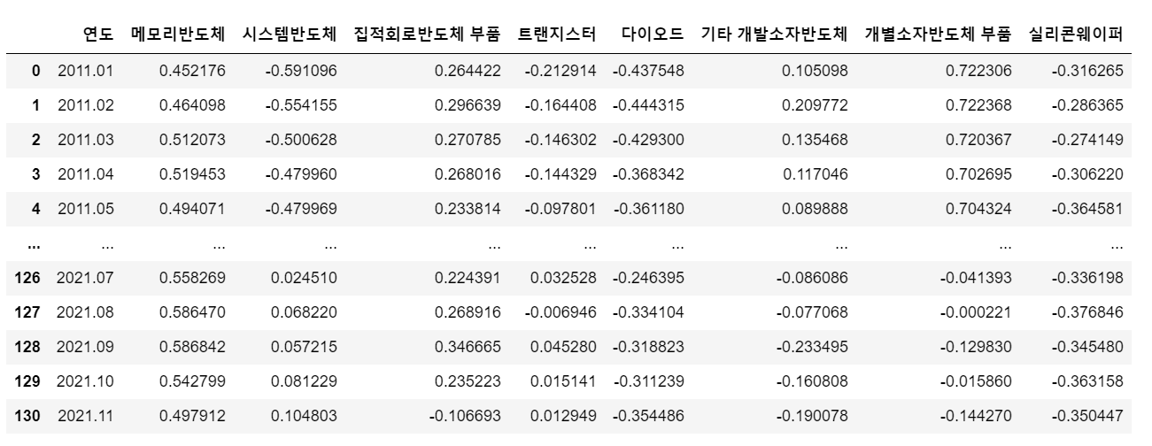
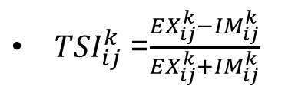
Part 2
데이터 전처리
03
자동차부품, 반도체 TSI 지수 계산
${TSI}_{ij}^{k}$ =$\frac{{EX}_{ij}^{k}−{IM}_{ij}^{k}}{{EX}_{ij}^{k}+{IM}_{ij}^{k}}$
iloc을 컬럼을 가져와 위 수식처럼 계산
(1) 자동차 부품 TSI
(2) 반도체 TSI

Slide 17
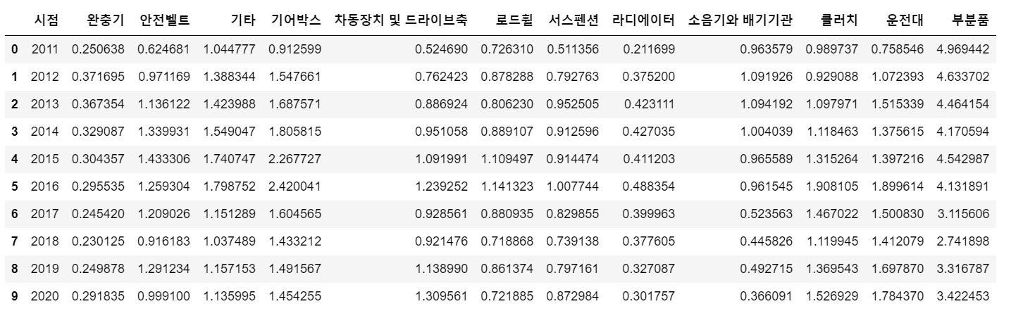
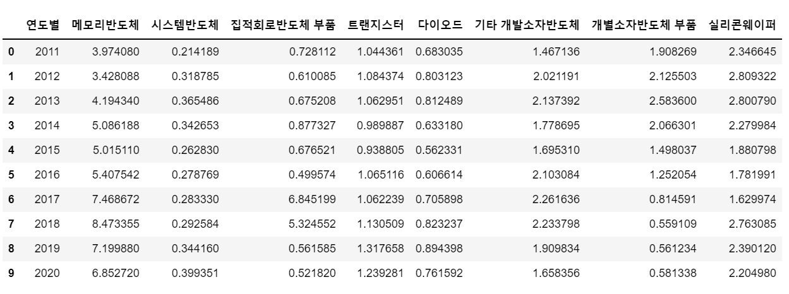
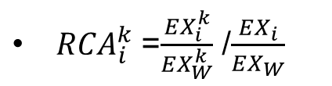
Part 2
데이터 전처리
03
자동차부품, 반도체 TSI 지수 계산
${RCA}_{i}^{k}$ =$\frac{{EX}_{i}^{k}}{{EX}_{W}^{k}}$ /$\frac{{EX}_{i}}{{EX}_{W}}$
iloc을 컬럼을 가져와 위 수식처럼 계산
(1) 자동차 부품 RCA
(2) 반도체 RCA

Slide 18
Part 2-2
다중회귀분석
자동차 부품
반도체

Slide 19
Part 2-2
다중회귀분석 모델링 과정
01
모듈 및 데이터 불러오기
04
예측 : 미래의 반응변수 값 예측하기
활용 데이터 : 자동차부품, 반도체 데이터셋.csv
실제 값과 모델 출력 값이 얼마나 유사한지 scatter plot을 활용하여 화면에 표현
02
데이터 전처리
05
해당 모델의 성능평가
X : 독립변수에 해당하는 피처들
y : 종속변수에 해당하는 피처
해당 모델의 학습용, 테스트용 데이터에 대하여 평가지표인 MSE, RMSE, MAE, R2_Score 값 확인
03
선형회귀 모델 구축 (OLS)
선형회귀 모델 가정 확인 : 정규성, 등분산성
Train 데이터의 summary() 값을 확인 후
피처 별 p-value값 확인하여 유의하지 않은 피처는 삭제
p-value값이 유의한 피처만 가지고 모델 선언 및 학습
06
실제 데이터와 비교
완성된 회귀식에 실제 2022년 1~2월의 X값을 대입하여 예측값과 실제값이 얼마나 차이나는지 확인

Slide 20
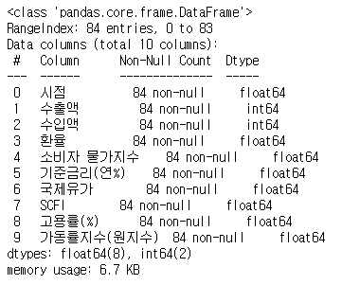
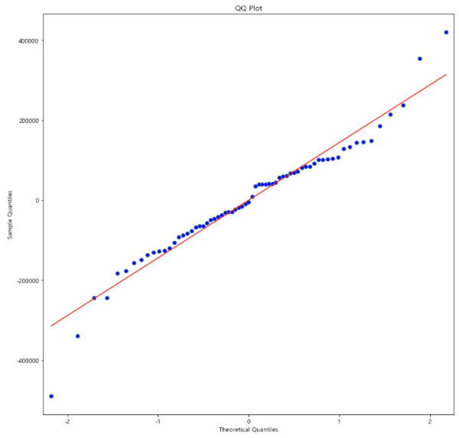
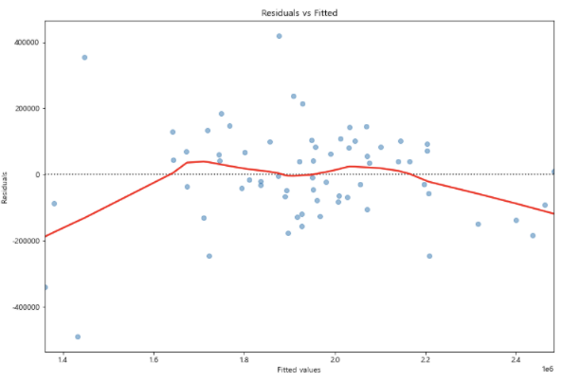
Part 2-2
다중회귀분석 : 자동차부품 수출액
01
활용 데이터 및 전처리
02
선형회귀 모델 구축 (OLS)
활용데이터 : 자동차부품 데이터셋.csv (2015~2021)
독립변수 X : 환율, 소비자 물가지수, 기준금리(연%), 국제유가, SCFI, 고용률(%), 가동률지수(원지수)
학습용 데이터셋과 테스트용 데이터셋 분리 (train_test_split)
(1) 선형회귀모델 가정확인
Null값 없음
Type도 int, float 형태
→ 추가 인코딩 필요 없음
< 정규성 검정 >
< 등분산성 검정 >
정규성, 등분산성 모두 만족함을 확인할 수 있음 → OLS 사용가능

Slide 21
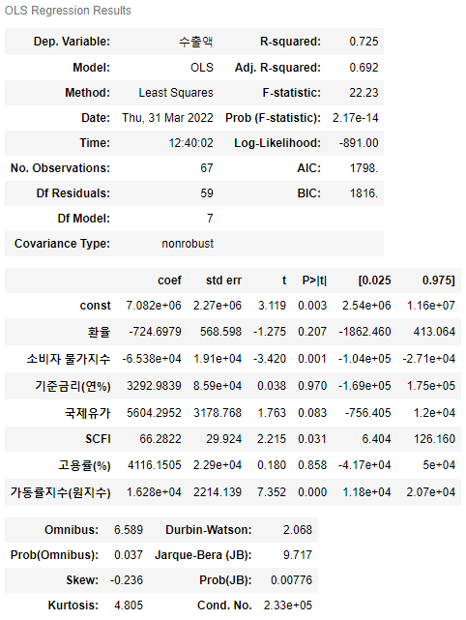
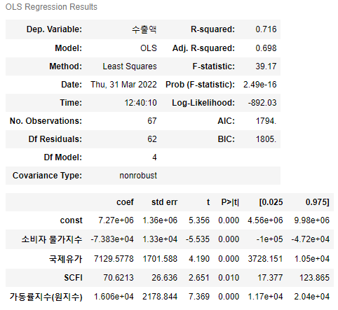
Part 2-2
다중회귀분석 : 자동차부품 수출액
(2) OLS Regression 결과 확인
(3) 유의성 검정 후 피처변수 제거 / 모델 선언 및 학습
3개의 피처 제거 후 나머지
변수에 대해 유의함을 확인
회귀계수 확인가능
회귀식 도출
수출액 = -7.383e+04 * 소비자 물가지수 + 71.29.5778 * 국제유가
+ 70.6213 * SCFI + 1.606e+04 * 가동률지수(원지수) + 7.27e+06
유의수준 0.05를 넘는 p-value를 가진 피처변수 제거 필요
제거할 피처: 환율, 기준금리, 고용률(%)

Slide 22
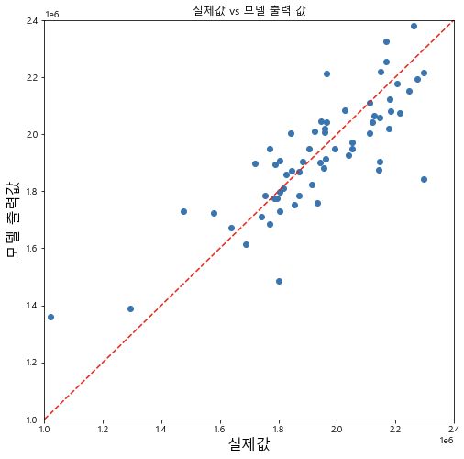

Part 2-2
다중회귀분석 : 자동차부품 수출액
03
예측 : 미래의 반응변수 값 예측하기
04
해당 모델의 성능 평가
실제값과 모델 출력값이 거의 비슷함을 예측할 수 있음
MSE, RMSE, MAE, R2_Score 값 확인
테스트용 데이터셋 성능평가 결과, 결정계수가 81.8%의 정확도
각각 RMSE가 160,421이므로, 예측값과 실제값의 차이가 이 수치만큼 차이날 수 있음을 예상할 수 있음

Slide 23
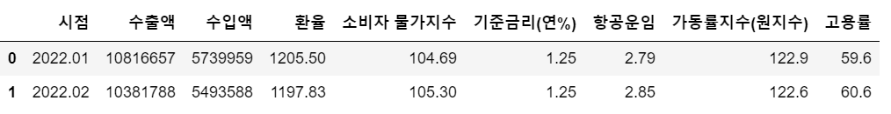


Part 2-2
다중회귀분석 : 자동차부품 수출액
05
예측치와 실제 데이터 비교
회귀분석에 사용되지 않은 2022년 1월, 2월 데이터셋을 활용하여 실제값과 비교
위에서 산출한 회귀식에 해당 독립변수의 값들을 넣어 값을 예측
수출액 = -7.383e+04 * 소비자 물가지수 + 71.29.5778 * 국제유가
+ 70.6213 * SCFI + 1.606e+04 * 가동률지수(원지수) + 7.27e+06
예측 결과
2022년 1~2월 자동차부품 수출액은 예측값과 실제값의 차이가 RMSE 값인 160,421와 유사하게 차이가 남
수출액을 거의 유사하게 예측함을 확인할 수 있음

Slide 24
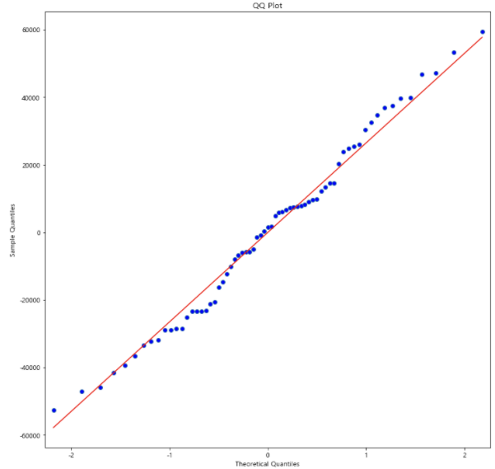
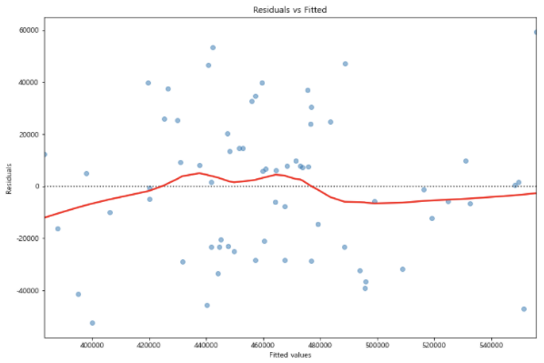
Part 2-2
다중회귀분석 : 자동차부품 수입액
01
활용 데이터 및 전처리
02
선형회귀 모델 구축 (OLS)
활용데이터 : 자동차부품 데이터셋.csv (2015~2021)
독립변수 X : 환율, 소비자 물가지수, 기준금리(연%), 국제유가, SCFI, 고용률(%), 가동률지수(원지수)
학습용 데이터셋과 테스트용 데이터셋 분리 (train_test_split)
(1) 선형회귀모델 가정확인
Null값 없음
Type도 int, float 형태
→ 추가 인코딩 필요 없음
< 정규성 검정 >
< 등분산성 검정 >
정규성, 등분산성 모두 만족함을 확인할 수 있음 → OLS 사용가능

Slide 25
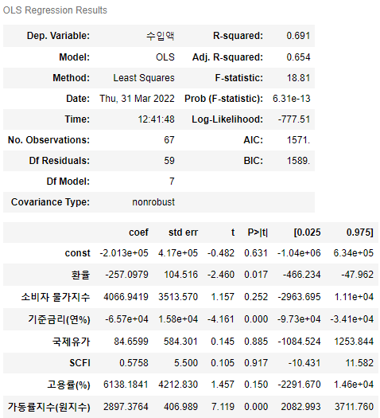
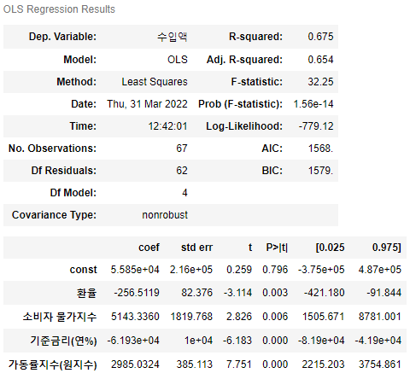
Part 2-2
다중회귀분석 : 자동차부품 수입액
(2) OLS Regression 결과 확인
(3) 유의성 검정 후 피처변수 제거 / 모델 선언 및 학습
3개의 피처 제거 후 나머지
변수에 대해 유의함을 확인
회귀계수 확인가능
회귀식 도출
수입액 = -256.5119 * 환율 + 5143.3360 * 소비자 물가지수
- 6.193e+04 * 기준금리(연%) + 2985.0324 * 가동률지수(원지수)
유의수준 0.05를 넘는 p-value를 가진 피처변수 제거 필요
제거할 피처: 국제유가, SCFI, 고용률(%)

Slide 26
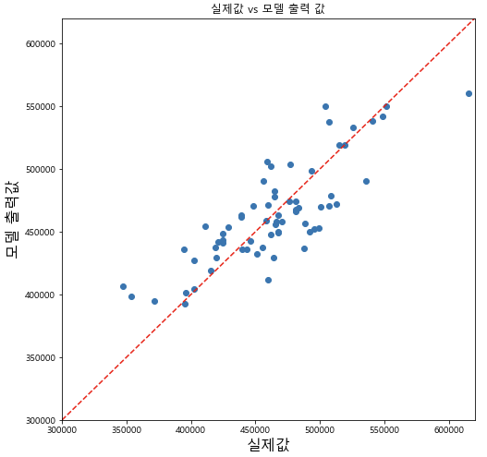

Part 2-2
다중회귀분석 : 자동차부품 수입액
03
예측 : 미래의 반응변수 값 예측하기
04
해당 모델의 성능 평가
실제값과 모델 출력값이 거의 비슷함을 예측할 수 있음
MSE, RMSE, MAE, R2_Score 값 확인
테스트용 데이터셋 성능평가 결과, 결정계수가 74.1%의 정확도
수출보다는 예측력이 조금 떨어지지만, 어느 정도 정확도는 있음
각각 RMSE가 22,085이므로, 예측값과 실제값의 차이가 이 수치만큼 차이날 수 있음을 예상할 수 있음

Slide 27


Part 2-2
다중회귀분석 : 자동차부품 수입액
05
예측치와 실제 데이터 비교
회귀분석에 사용되지 않은 2022년 1월, 2월 데이터셋을 활용하여 실제값과 비교
위에서 산출한 회귀식에 해당 독립변수의 값들을 넣어 값을 예측
수입액 = -256.5119 * 환율 + 5143.3360 * 소비자 물가지수
- 6.193e+04 * 기준금리(연%) + 2985.0324 * 가동률지수(원지수)
예측 결과
2022년 1~2월 자동차부품 수입액은 예측값과 실제값의 차이가 RMSE 값인 22,085보다는 더 큰 차이가 남
수출보다는 예측력이 조금 떨어짐을 확인할 수 있음

Slide 28
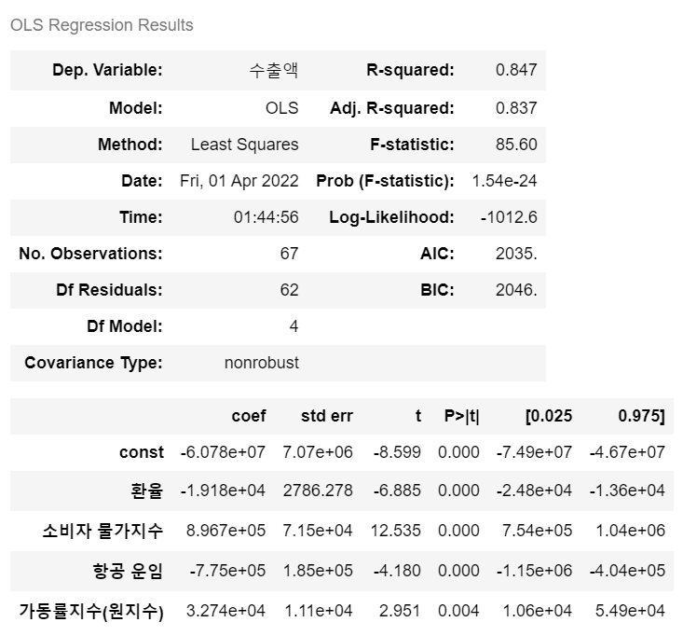
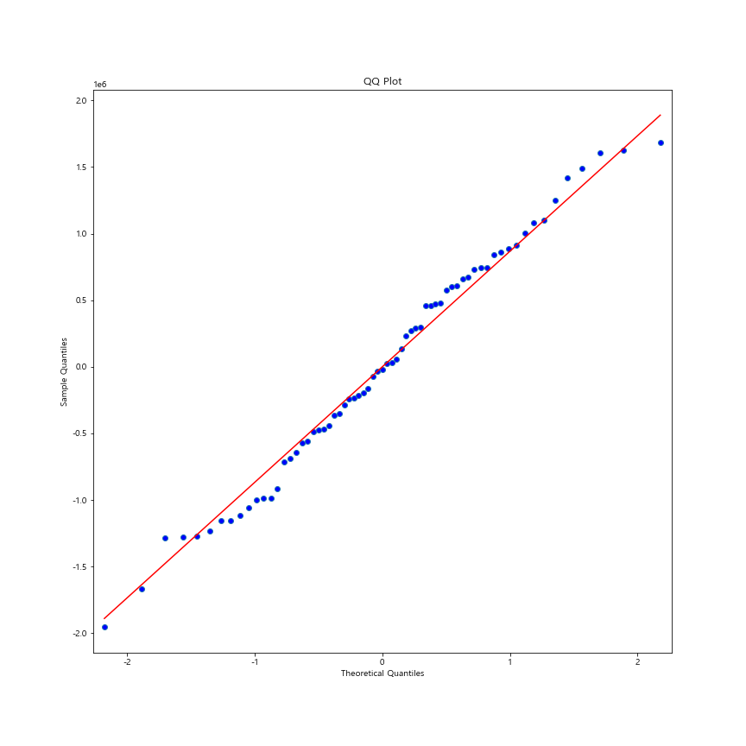
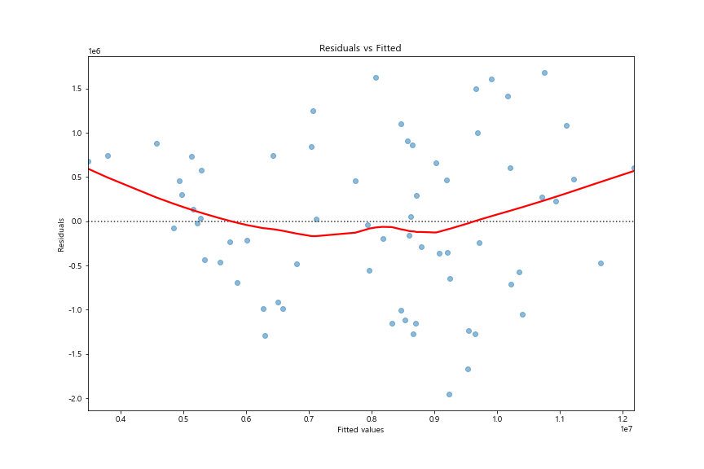
Part 2-2
다중회귀분석 : 반도체 수출액
01
선형회귀 모델 구축 (OLS)
(2) 학습용 데이터셋 / 테스트용 데이터셋 분리
독립변수 X : 환율, 소비자 물가지수, 기준금리(연%), 국제유가, 항공운임, 고용률(%), 가동률지수(원지수)
(3) 유의성 검정 후 피처변수 제거 / 모델 선언 및 학습
(1) 선형회귀모델 가정확인
3개의 피처 제거 후 나머지
변수에 대해 유의함을 확인
회귀계수 확인가능
< 확률 오차의 정규성 >
< 확률 오차의 등분산성 >
정규성, 등분산성 모두 만족함을 확인할 수 있음 → OLS 사용가능

Slide 29
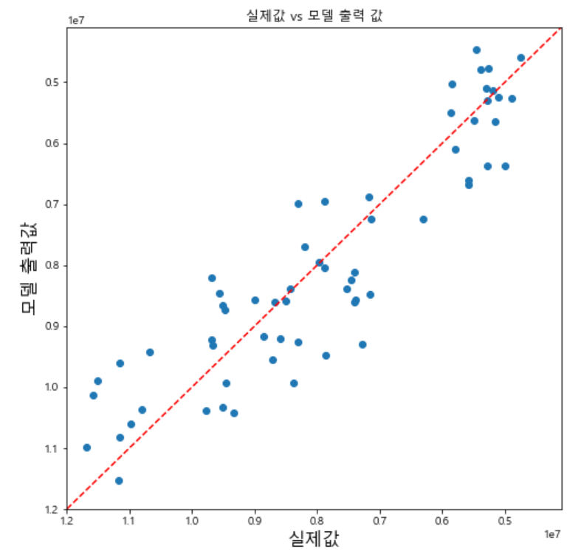
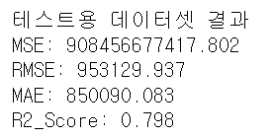
Part 2-2
다중회귀분석 : 반도체 수출액
02
예측 : 미래의 반응변수 값 예측하기
03
해당 모델의 성능 평가
실제값과 모델 출력값이 거의 비슷함을 예측할 수 있음
MSE, RMSE, MAE, R2_Score 값 확인
테스트용 데이터셋 성능평가 결과, 결정계수가 79.8%의 정확도
각각 RMSE가 953,129이므로, 예측값과 실제값의 차이가 이 수치만큼 차이날 수 있음을 예상할 수 있음

Slide 30


Part 2-2
다중회귀분석 : 반도체 수출액
04
예측치와 실제 데이터 비교
회귀분석에 사용되지 않은 2022년 1월, 2월 데이터셋을 활용하여 실제값과 비교
위에서 산출한 회귀식에 해당 독립변수의 값들을 넣어 값을 예측
수출액 = -1.918e+04 * 환율 + 8.967e+05 * 소비자물가지수 - 7.75e+05 * 항공운
임 + 3.274e+04 * 가동률지수(원지수) - 6.078e+07
예측 결과
2022년 1~2월 반도체 수출액은 예측값과 실제값의 차이가 RMSE 값인 953,129와 유사하게 차이가 남
수출액을 거의 유사하게 예측함을 확인할 수 있음

Slide 31
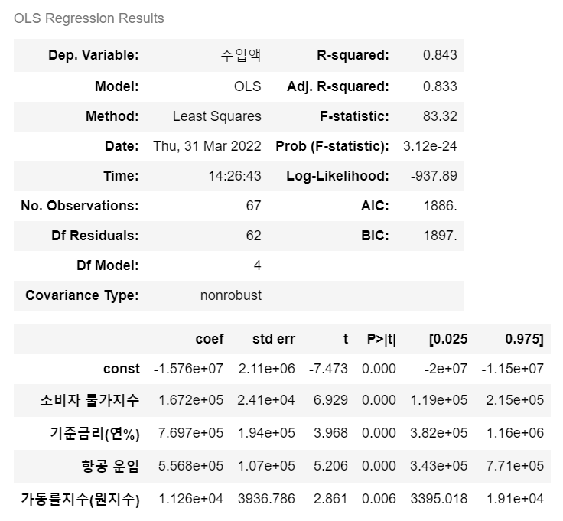
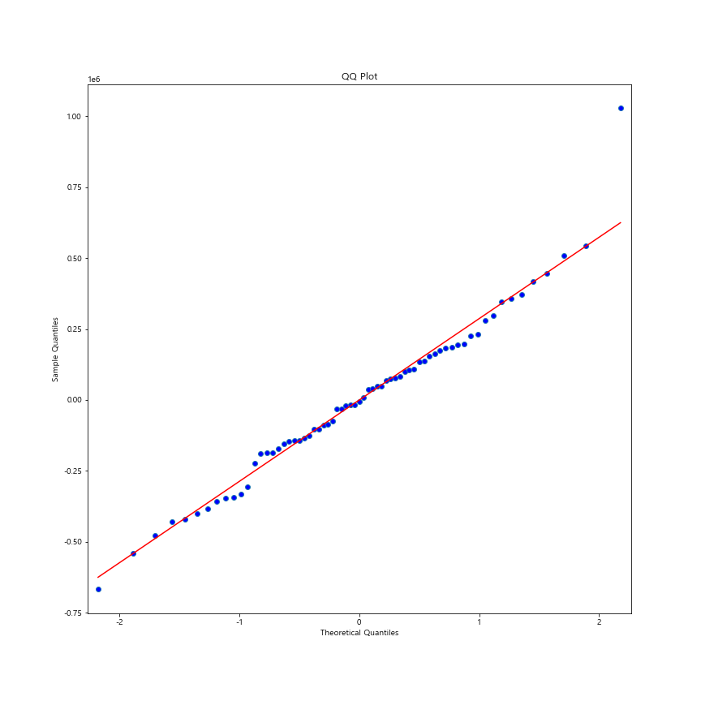
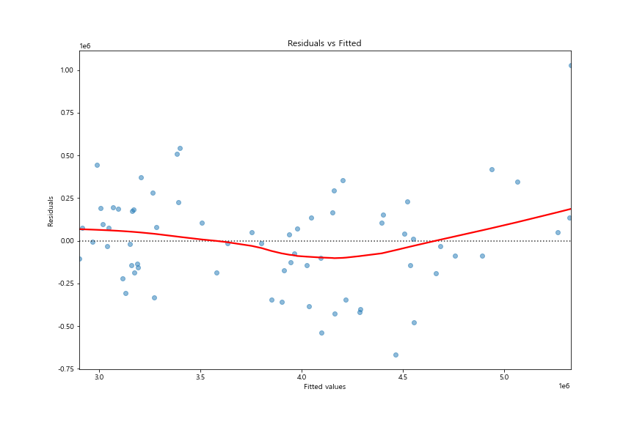
Part 2-2
다중회귀분석 : 반도체 수입액
01
선형회귀 모델 구축 (OLS)
(2) 학습용 데이터셋 / 테스트용 데이터셋 분리
독립변수 X : 환율, 소비자 물가지수, 기준금리(연%), 국제유가, 항공운임, 고용률(%), 가동률지수(원지수)
(3) 유의성 검정 후 피처변수 제거 / 모델 선언 및 학습
(1) 선형회귀모델 가정확인
3개의 피처 제거 후 나머지
변수에 대해 유의함을 확인
회귀계수 확인가능
< 확률 오차의 정규성 >
< 확률 오차의 등분산성 >
정규성, 등분산성 모두 만족함을 확인할 수 있음 → OLS 사용가능

Slide 32
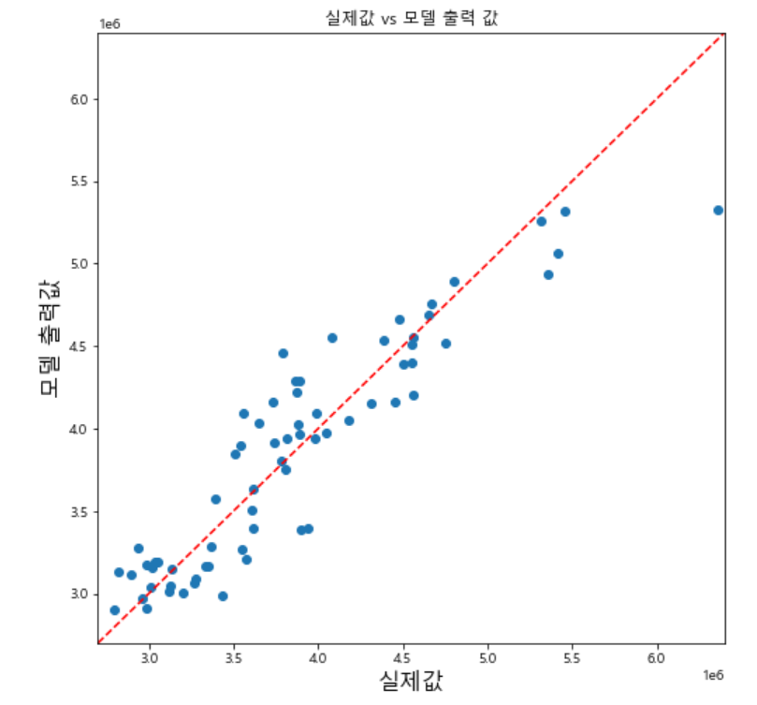
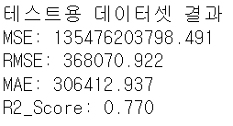
Part 2-2
다중회귀분석 : 반도체 수입액
02
예측 : 미래의 반응변수 값 예측하기
03
해당 모델의 성능 평가
실제값과 모델 출력값이 거의 비슷함을 예측할 수 있음
MSE, RMSE, MAE, R2_Score 값 확인
테스트용 데이터셋 성능평가 결과, 결정계수가 77.0%의 정확도
각각 RMSE가 368,070이므로, 예측값과 실제값의 차이가 이 수치만큼 차이날 수 있음을 예상할 수 있음

Slide 33


Part 2-2
다중회귀분석 : 반도체 수입액
04
예측치와 실제 데이터 비교
회귀분석에 사용되지 않은 2022년 1월, 2월 데이터셋을 활용하여 실제값과 비교
위에서 산출한 회귀식에 해당 독립변수의 값들을 넣어 값을 예측
수입액 = 1.672e+05 * 소비자 물가지수 + 7.697e+05 * 기준금리(연%)
+ 5.568e+05 * 항공 운임 + 1.126e+04 * 가동률지수(원지수) - 1.576e+07
예측 결과
2022년 1~2월 반도체 수입액은 예측값과 실제값의 차이가 RMSE 값인 368,070와 유사하게 차이가 남
수입액을 거의 유사하게 예측함을 확인할 수 있음

Slide 34
Part 2-3
ARIMA 모델링
자동차 부품
반도체
TSI (자동차 부품, 반도체)
RCA (자동차 부품, 반도체)

Slide 35
Part 2-3
ARIMA 모형을 이용한 시계열 분석 개념도
★
ARIMA 분석 프로세스 개념도
데이터의 정상성 프로세스 판별
ARIMA 시계열 예측
차분 수행 및 정상/비정상 판별
반도체
자동차 부품
ARIMA 모델 식별 및 추정 수행
ARIMA 예측
수출액
수입액
TSI
수출액
수입액
TSI
결론 및 시사점 도출
반도체와 자동차 부품의 수출액, 수입액, TSI를 ARIMA모형을 활용하여 시계열 분석 및 예측 진행

Slide 36

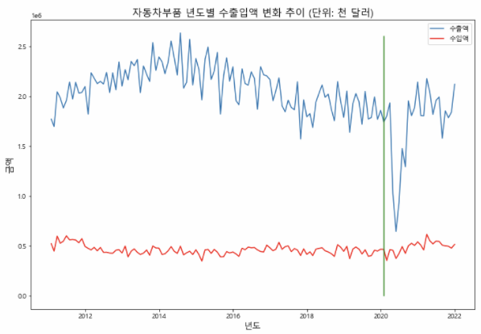
Part 2-3
ARIMA : 자동차부품 산업 수출액 모델링
01
자동차부품 수출입액 변화 추이
02
데이터의 정상성 확인 및 차분
대체로 수출액은 20억 달러를 상회하고 있으나, 코로나 19가 시작된 2020년 초반 수출액이 급격하게 감소하고 서서히 회복되고 있음
시계열 분석을 하기 위해서는 ‘정상성＇을 만족해야 함
일반적으로 ADF Test 결과 p-value가 0.05보다 작으면 정상성이 있음
이에 따라, 1차 차분한 결과가 정상성이 있음 (차분모델은 정상성 만족)
03
p, d, q 파라미터 추정
(p, d, q)가 (2, 1, 0)일 때, AIC의 값이 가장 작으므로 해당 파라미터 값을 활용하여 ARIMA (2, 1, 0)을 활용

Slide 37
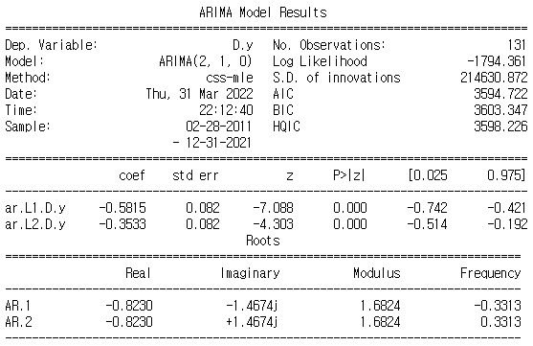
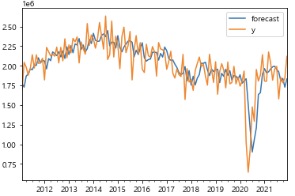
Part 2-3
ARIMA : 자동차부품 산업 수출액 모델링
04
p-value 및 AIC값 확인
05
ARIMA 모델 학습 후 예측된 값 그래프 시각화
ARIMA(2, 1, 0) 모델 수행 결과, AIC는 3594.722이고, 모델은 유의함
y는 실제 수출액, forecast는 예측된 수출액 값을 의미
실제와 비교해 보았을 때, 큰 차이가 있지 않음

Slide 38
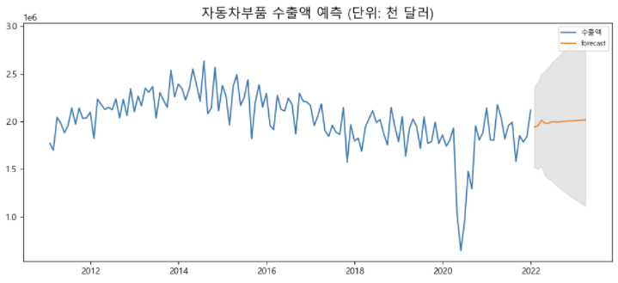
Part 2-3
ARIMA : 자동차부품 산업 수출액 모델링
06
2022.01.01~2023.03.31 수출액 예측
2022년 이후로 15개월 동안의 수출액을 예측해보았을 때, 코로나 이후로 수출액이 크게 감소했지만, 다시 평균지점을 회복하는 수출액 동향을 보일 것으로 예측됨

Slide 39

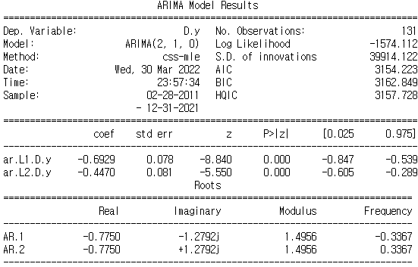
Part 2-3
ARIMA : 자동차부품 산업 수입액 모델링
01
데이터의 정상성 확인 및 차분
03
p-value 및 AIC값 확인
ARIMA(2, 1, 0) 모델 수행 결과, AIC는 3154.223이고, 모델은 유의함
ADF Test 결과 p-value가 0.05보다 작으므로, 원 데이터 모델과 1차 차분한 모델 모두 정상성의 가정을 만족
02
p, d, q 파라미터 추정
(p, d, q)가 (2, 1, 0)일 때, AIC의 값이 가장 작으므로 해당 파라미터 값을 활용하여 ARIMA (2, 1, 0)을 활용

Slide 40
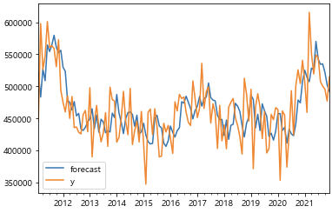
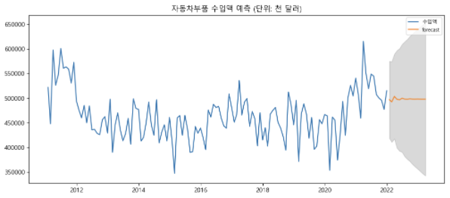
Part 2-3
ARIMA : 자동차부품 산업 수입액 모델링
04
ARIMA 모델 학습 후 예측된 값 그래프 시각화
05
2022.01.01~2023.03.31 수입액 예측
y는 실제 수입액, forecast는 예측된 수입액 값을 의미
실제와 비교해 보았을 때, 큰 차이가 있지 않음
2022년 이후로 15개월 동안의 수입액을 예측해보았을 때, 수입액은 코로나 19에 영향을 크게 받지 않지만, 앞으로의 수입액은 전보다는 조금 안정된 모형으로 수렴할 것으로 예측됨

Slide 41
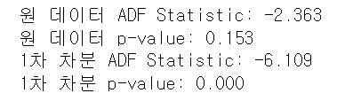
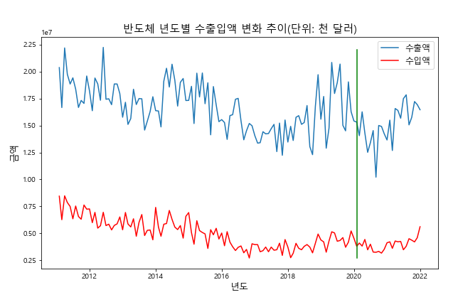
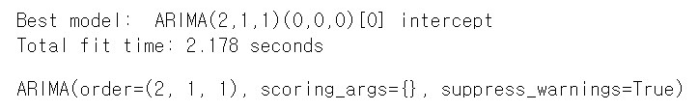
Part 2-3
ARIMA : 반도체 산업 수출액 모델링
01
반도체 수출입액 변화 추이
02
데이터의 정상성 확인 및 차분
코로나 19가 시작된 2020년 초반 수출액이 급격하게 감소함
시계열 분석을 하기 전, ‘정상성’, ‘정규성’ 만족을 위해 차분
일반적으로 ADF Test 결과 p-value가 0.05보다 작으면 정상성이 있음
이에 따라, 1차 차분한 결과가 정상성이 있음 (차분모델은 정상성 만족)
03
p, d, q 파라미터 추정
auto_arima를 사용하여 ARIMA (2, 1, 1)를 구함

Slide 42
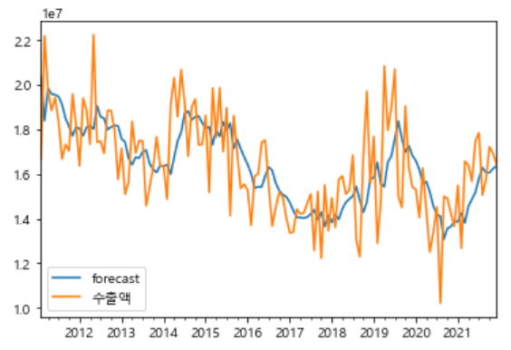
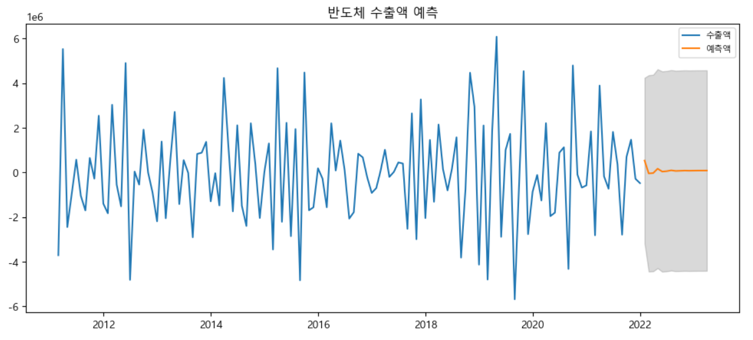
Part 2-3
ARIMA : 반도체 산업 수출액 모델링
04
ARIMA 모델 학습 후 예측된 값 그래프 시각화
05
2022.01.01~2023.03.31 수출액 예측
ARIMA(2, 1, 0) 모델 수행 결과, 모델은 유의함
실제값과 예측값을 비교했을 때, 거의 비슷한 흐름을 나타냄
2022년 이후로 15개월 동안의 수출액을 예측해보았을 때,
코로나 전후로 반도체 수출액이 큰 폭으로 변화하지만, 앞으로
평균지점을 회복하는 수출액 동향을 보일 것으로 예측됨

Slide 43
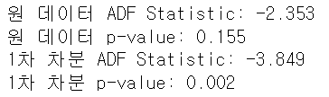
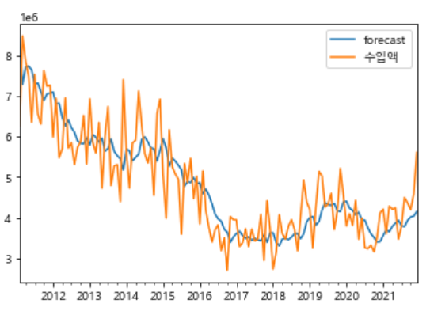

Part 2-3
ARIMA : 반도체 산업 수입액 모델링
01
데이터의 정상성 확인 및 차분
03
ARIMA 모델 학습 후 예측된 값 그래프 시각화
ARIMA(0, 1, 1) 모델 수행 결과, 모델은 유의함
실제값과 예측값을 비교했을 때, 실제 값보다는 조금 낮게 형성
ADF Test 결과 p-value가 0.05보다 작으므로, 1차 차분한 모델은
정상성의 가정을 만족한다.
02
p, d, q 파라미터 추정
auto_arima를 사용하여 ARIMA (0, 1, 1)를 구함

Slide 44

Part 2-3
ARIMA : 반도체 산업 수입액 모델링
04
2022.01.01~2023.03.31 수입액 예측
2022년 이후로 15개월 동안의 수입액을 예측해보았을 때,
코로나 전에는 반도체 수입액이 큰 폭으로 변화했지만, 앞으로
평균지점을 회복하는 수입액 동향을 보일 것으로 예측됨

Slide 45

Part 2-3
RCA 지수 분석 : 자동차부품 품목
01
자동차 부품 산업 품목 선정 기준
선행연구 논문을 참고하여 국제 무역 코드 HSCODE 4단위 기준 ‘차량용 부분품, 부속품’으로 선택 → HSCODE 6단위로 조사
선행연구 논문 참고 라공우, 송진구.(2017), 미국시장에 대한 한 · 중 자동차부품산업의 국제경쟁력에 관한 연구
02
비교 대상 국가 선정
비교 대상 국가 : 독일, 미국, 중국
대표적인 자동차 산업 강국인 독일과, 세계 무역의 큰 부분을 차지하는 미국과 중국을 비교대상 국가로 선정하였음.

Slide 46
Part 2-3
RCA 지수 분석 : 자동차부품 품목
01
2017 – 2018년도 RCA 분석
년도 | 품목명 | 한국 | 독일 | 미국 | 중국
2017 | 완충기 | 0.25 | 2.89 | 1.18 | 0.41
 | 안전벨트 | 1.21 | 1.93 | 0.54 | 0.20
 | 기타 | 1.15 | 2.33 | 1.65 | 0.55
 | 기어박스 | 1.60 | 3.18 | 1.36 | 0.20
 | 차동장치 및 드라이브축 | 0.93 | 2.54 | 1.20 | 0.31
 | 로드휠 | 0.88 | 1.75 | 0.82 | 2.41
 | 서스펜션 | 0.83 | 2.59 | 1.48 | 1.07
 | 라디에이터 | 0.40 | 1.60 | 0.79 | 1.54
 | 소음기와 배기기관 | 0.52 | 2.68 | 0.94 | 0.57
 | 클러치 | 1.47 | 3.57 | 1.03 | 0.53
 | 운전대 | 1.50 | 2.18 | 1.35 | 0.70
 | 부분품 | 3.12 | 1.39 | 1.47 | 0.40
년도 | 품목명 | 한국 | 독일 | 미국 | 중국
2018 | 완충기 | 0.23 | 2.93 | 1.19 | 0.36
 | 안전벨트 | 0.92 | 1.92 | 0.50 | 0.19
 | 기타 | 1.04 | 2.33 | 1.45 | 0.52
 | 기어박스 | 1.43 | 3.15 | 1.28 | 0.19
 | 차동장치 및 드라이브축 | 0.92 | 2.52 | 1.16 | 0.30
 | 로드휠 | 0.72 | 1.70 | 0.68 | 2.27
 | 서스펜션 | 0.74 | 2.55 | 1.28 | 1.05
 | 라디에이터 | 0.38 | 1.66 | 0.69 | 1.42
 | 소음기와 배기기관 | 0.45 | 2.59 | 0.80 | 0.56
 | 클러치 | 1.12 | 3.39 | 1.00 | 0.48
 | 운전대 | 1.41 | 2.05 | 1.22 | 0.67
 | 부분품 | 2.74 | 1.35 | 1.17 | 0.39
2017년과 2018년도 한국은 부분품이 여타 품목보다 경쟁력이 있는 것으로 나타남
2018년에 중국, 독일,미국은 각각 클러치, 기타 , 로드휠이 여타 품목보다 경쟁력이 있는 것으로 나타남
2018년에 한국의 안전벨트,클러치, 부분품의 RCA값이 0.3씩 줄어듦

Slide 47
Part 2-3
RCA 지수 분석 : 자동차부품 품목
02
2019 – 2020년도 RCA 분석
년도 | 품목명 | 한국 | 독일 | 미국 | 중국
2019 | 완충기 | 0.25 | 2.71 | 1.19 | 0.37
 | 안전벨트 | 1.29 | 1.83 | 0.40 | 0.19
 | 기타 | 1.16 | 2.15 | 1.44 | 0.56
 | 기어박스 | 1.49 | 3.20 | 1.29 | 0.17
 | 차동장치 및 드라이브축 | 1.14 | 2.49 | 1.22 | 0.30
 | 로드휠 | 0.86 | 1.77 | 0.68 | 2.09
 | 서스펜션 | 0.80 | 2.45 | 1.33 | 1.08
 | 라디에이터 | 0.33 | 1.69 | 0.70 | 1.45
 | 소음기와 배기기관 | 0.49 | 2.25 | 0.84 | 0.58
 | 클러치 | 1.37 | 3.16 | 1.05 | 0.50
 | 운전대 | 1.70 | 1.94 | 1.13 | 0.69
 | 부분품 | 3.32 | 1.24 | 1.16 | 0.43
년도 | 품목명 | 한국 | 독일 | 미국 | 중국
2020 | 완충기 | 0.29 | 2.92 | 1.16 | 0.43
 | 안전벨트 | 1.00 | 2.10 | 0.41 | 0.19
 | 기타 | 1.14 | 2.34 | 1.47 | 0.74
 | 기어박스 | 1.45 | 3.64 | 1.29 | 0.18
 | 차동장치 및 드라이브축 | 1.31 | 2.84 | 1.23 | 0.38
 | 로드휠 | 0.72 | 1.98 | 0.68 | 2.05
 | 서스펜션 | 0.87 | 2.71 | 1.39 | 1.13
 | 라디에이터 | 0.30 | 1.85 | 0.68 | 1.49
 | 소음기와 배기기관 | 0.37 | 2.33 | 0.74 | 0.62
 | 클러치 | 1.53 | 3.61 | 1.09 | 0.55
 | 운전대 | 1.78 | 2.17 | 1.19 | 0.72
 | 부분품 | 3.42 | 1.36 | 1.25 | 0.47
2018년과 2019년도 한국은 부분품이 여타 품목보다 경쟁력이 있는 것으로 나타남
2019년 한국 부분품의 RCA값이 0.57 증가
2020년에 중국, 독일,미국은 각각 기어박스, 기타 , 로드휠이 여타 품목보다 경쟁력이 있는 것으로 나타남
2020년 한국 차동장치 및 드라이브 축이 수출량이 증가하여 2017년의 수입경향에서 수출경향으로 전환됨

Slide 48
Part 2-3
TSI 및 RCA 지수 분석 : 반도체 품목
01
반도체 산업 데이터 : MTI코드, HS코드 분류표
02
지수 분석 해당 국가 선정 이유
MTI |  |  | HS 6단위
반도체(831) | 집적회로 반도체 | 메모리반도체(831110) | 847330 854232
 |  | 시스템반도체
 |  | 프로세스와 콘트롤러(831120) | 854231
 |  | 증폭기(831130) | 854233
 |  | 기타 집적회로반도체(831190) | 852352 854239
 | 집적회로반도체 부품 | 집적회로반도체 부품(831200) | 854290 854390 854890
 | 개별소자 반도체 | 트랜지스터(831310) | 854121 854129
 |  | 다이오드(831320) | 854110
 |  | 기타 개별소자반도체(831390) | 854130 854140 854150 854160
 | 개별소자 반도체 부품 | 개별소자반도체 부품(831400) | 854190
 | 실리콘웨이퍼 | 실리콘웨이퍼(831500) | 381800
세계 주요 반도체 기업이 유치되어 있는 미국, 대만, 중국을 대상으로 적절 판단
세계 주요 반도체 기업 순위 (2020년)
순위 | 기업명 | 본사 | 유형
1 | Intel | 미국 | IDM
2 | Samsung | 한국 | IDM
3 | TSMC | 대만 | 파운드리
출처 : IC Insight와 각 기업 사이트 참고
출처 : 김은영.(2021),한국과 주요국 간의 반도체산업 수출경쟁력 및 수출경합도 비교 분석 .

Slide 49
Part 2-3
RCA 지수 분석 : 반도체 품목
01
2017 – 2018년도 RCA 분석
년도 | 품목명 | 한국 | 중국 | 대만 | 미국
2017 | 메모리반도체 | 7.468672 | 1.70423 | 6.420565 | 1.319125
 | 시스템반도체 | 0.28333 | 2.080509 | 2.346053 | 0.482004
 | 집적회로반도체 부품 | 6.845199 | 0.734301 | 4.131291 | 0.848786
 | 트랜지스터 | 1.062239 | 1.479941 | 3.917929 | 0.804951
 | 다이오드 | 0.705898 | 1.35802 | 4.549857 | 0.934782
 | 기타 개발소자반도체 | 2.261636 | 2.185195 | 3.431621 | 0.705037
 | 개별소자반도체 부품 | 0.814591 | 1.067853 | 3.276051 | 0.673075
 | 실리콘웨이퍼 | 1.629974 | 2.238256 | 4.233066 | 0.869696
년도 | 품목명 | 한국 | 중국 | 대만 | 미국
2018 | 메모리반도체 | 8.473355 | 1.911852 | 5.4624 | 1.102312
 | 시스템반도체 | 0.292584 | 2.443634 | 2.137409 | 0.431329
 | 집적회로반도체 부품 | 5.324552 | 0.838881 | 3.672149 | 0.74104
 | 트랜지스터 | 1.130509 | 1.395075 | 4.00495 | 0.808199
 | 다이오드 | 0.823237 | 1.483235 | 5.009662 | 1.01095
 | 기타 개발소자반도체 | 2.233798 | 2.464785 | 3.759166 | 0.7586
 | 개별소자반도체 부품 | 0.559109 | 1.171988 | 2.720717 | 0.549041
 | 실리콘웨이퍼 | 2.763085 | 1.66418 | 4.879059 | 0.984594
2017년과 2018년도 한국은 메모리 반도체가 여타 품목보다 경쟁력이 있는 것으로 나타남
2018년에 한국의 메모리 반도체의 RCA값이 전년대비 약 1.004 증가하였음
2018년에 중국, 대만, 미국은 각각 시스템반도체, 기타 개발소자반도체, 메모리반도체가 여타 품목보다 경쟁력이 있는 것으로 나타남

Slide 50
Part 2-3
RCA 지수 분석 : 반도체 품목
02
2019 – 2020년도 RCA 분석
년도 | 품목명 | 한국 | 중국 | 대만 | 미국
2019 | 메모리반도체 | 7.19988 | 2.033687 | 6.955919 | 1.397535
 | 시스템반도체 | 0.34416 | 1.689522 | 1.720698 | 0.345711
 | 집적회로반도체 부품 | 0.561585 | 1.305595 | 5.333703 | 1.071611
 | 트랜지스터 | 1.317658 | 1.397023 | 3.567222 | 0.716702
 | 다이오드 | 0.894398 | 1.524503 | 4.564058 | 0.916979
 | 기타 개발소자반도체 | 1.909834 | 2.799814 | 3.16042 | 0.63497
 | 개별소자반도체 부품 | 0.561234 | 1.208967 | 2.088316 | 0.41957
 | 실리콘웨이퍼 | 2.39012 | 1.389218 | 5.135576 | 1.031804
년도 | 품목명 | 한국 | 중국 | 대만 | 미국
2020 | 메모리반도체 | 6.85272 | 1.787018 | 6.280132 | 1.523497
 | 시스템반도체 | 0.399351 | 1.34175 | 1.361481 | 0.330282
 | 집적회로반도체 부품 | 0.52182 | 1.229002 | 3.37485 | 0.818705
 | 트랜지스터 | 1.239281 | 1.417447 | 2.906995 | 0.705208
 | 다이오드 | 0.761592 | 1.454437 | 2.629715 | 0.637942
 | 기타 개발소자반도체 | 1.658356 | 2.420771 | 2.607858 | 0.63264
 | 개별소자반도체 부품 | 0.581338 | 0.921825 | 1.763382 | 0.427779
 | 실리콘웨이퍼 | 2.20498 | 1.280422 | 4.512591 | 1.094709
2019년과 2020년도 한국은 메모리 반도체가 여타 품목보다 경쟁력이 있는 것으로 나타남
2018년에 중국, 대만,미국은 각각 기타 개발소자반도체, 메모리반도체가 여타 품목보다 경쟁력이 있는 것으로 나타남

Slide 51
Part 2-3
ARIMA : TSI (자동차부품)
01
TSI 결과 및 예측분석
 | 한국 | 독일 | 미국 | 중국 | 최대 수출국 | 수입비중 높은 국가
완충기 | - 0.465 | 0.339 | - 0.319 | - 0.027 | 독일 | 한국
안전벨트 | 0.121 | - 0.146 | - 0.649 | - 0.452 | 한국 | 미국
기타 | 0.668 | 0.105 | - 0.417 | 0.251 | 한국 | 미국
기어박스 | 0.439 | 0.494 | - 0.182 | - 0.664 | 독일 | 독일
차동장치 및 드라이브축 | 0.863 | 0.310 | - 0.412 | 0.216 | 한국 | 미국
로드휠 | 0.006 | 0.045 | - 0.617 | 0.953 | 중국 | 미국
서스펜션 | 0.570 | 0.237 | - 0.440 | 0.460 | 한국 | 미국
라디에이터 | 0.364 | - 0.085 | - 0.443 | 0.709 | 중국 | 미국
소음기와 배기기관 | 0.395 | 0.337 | - 0.483 | 0.425 | 중국 | 미국
클러치 | 0.663 | 0.408 | - 0.224 | 0.176 | 한국 | 미국
운전대 | 0.541 | 0.208 | - 0.406 | 0.226 | 한국 | 미국
부분품 | 0.840 | 0.175 | - 0.306 | 0.338 | 한국 | 미국
차동장치 및 드라이브축(870850), 부분품(870899), 기타(870829), 클러치(870893), 서스펜션(870880), 운전대(870894) 품목이
수출특화에 가까운 품목이 될 것으로 예측됨
완충기(870810)는 수입특화에 가까운 품목으로 예측됨

Slide 52




Part 2-3
ARIMA : TSI (자동차부품) 예측 분석
01
한국-부분품
02
독일-클러치
03
중국-로드휠
04
미국-완충기

Slide 53
Part 2-3
ARIMA : TSI (반도체)
01
TSI 결과 및 예측분석
품목별 | 한국 | 중국 | 대만 | 미국 | 최대 수출국 | 수입비중 높은 국가
메모리반도체 | 0.526846 | -0.1330245 | -0.06111 | -0.0872075 | 한국 | 중국
시스템반도체 | 0.048258 | -0.5809818 | 0.406469 | 0.081809 | 대만 | 중국
집적회로반도체 부품 | -0.05045 | 0.33738407 | 0.143401 | 0.040728 | 중국 | 한국
트랜지스터 | 0.037545 | -0.16389 | 0.027941 | 0.093285 | 미국 | 중국
다이오드 | -0.31913 | -0.20442 | 0.395328 | 0.153038 | 대만 | 한국
기타 개발소자반도체 | -0.20344 | -0.52448 | 0.315954 | -0.34133 | 대만 | 중국
개별소자반도체 부품 | -0.19007 | -0.43969 | 0.245037 | 0.086569 | 대만 | 중국
실리콘웨이퍼 | -0.36702 | 0.122833 | -0.41486 | -0.12503 | 중국 | 대만
메모리 반도체 경우, 한국이 가장 높은 무역특화지수를 예측하고 있지만 집적회로반도체 부품과 다이오드는 해외 수입 의존도가 높아진 것으로 예측됨

Slide 54




Part 2-3
ARIMA : TSI (반도체) 예측 분석
01
한국-개별소자반도체 부품
02
중국-트랜지스터
03
대만-메모리반도체
04
미국-실리콘웨이퍼

Slide 55
Part 3
결론 및 기대효과
수출입 금액 예측 및 경쟁력에 대한 최종적인 결론
개선사항 및 기대효과

Slide 56
Part 3
수출입 금액 예측 및 경쟁력에 대한 최종적인 결론
수출입 금액 예측 모델링 구현에 대한 결론
경쟁력 예측
다중회귀분석에서 RMSE 값에 맞춰 수출입 금액의 결과가 예측이 잘 되었음. 하지만, 수출입 금액에 영향을 주는 수많은 피처가 있으므로, 새로운 피처를 찾아 더 나은 예측력을 보일 필요가 있음
ARIMA에서는 2022~2023.3.31까지 예측을 했는데 코로나 19 장기화됨에 따라 수출입 금액의 불확실성 증가된 가운데 정교한 학습과 데이터 확보가 필요함
자동차부품의 TSI 결과, 차동장치 및 드라이브축, 부분품, 기타, 클러치, 서스펜션, 운전대 품목이 수출특화에 가까운 품목이 될 것으로 예측된다. 완충기는 수입특화에 가까운 품목으로 예측된다.
반도체의 TSI 결과, 메모리 반도체 경우, 한국이 가장 높은 무역특화지수를 예측되고 있지만 집적회로반도체 부품과 다이오드는 해외 수입 의존도가 높아질 것으로 예측됨

Slide 57
Part 3
개선사항 및 기대효과
01
개선사항
코로나 19 장기화됨에 따라 수출입 금액의 변동이 불확실해진 가운데 정교한 학습 필요
→ 정부 차원 혹은 기업 차원에서 전폭적인 지원
→ 대응방안 모색에 더욱 유의미한 정보를 제공 필요
한국을 비롯한 주요국을 대상으로 반도체 및 자동차 부품 수출경쟁력 분석을 진행하였기에 특정 시장에서만 국한됨
→ 미국과 유럽 등 기술 선진국들이 대부분의 생산을 아시아 국가에 위탁(outsourcing)하고 있는 만큼 아시아간 수출 경쟁력 비교 필요
반도체 및 자동차 부품 산업 전망을 예측하기 위해 정교한 예측모델 정확도 개선을 위해 많은 양의 데이터 필요
→ 추후 뉴스 텍스트 데이터 등과 같은 비정형 데이터를 계량화하여 새로운 정보 원천으로 활용 필요
02
기대효과
시계열 분석을 통한 품목별 수출입 금액 변동 파악 및 예측 → 산업별 시장규모 파악 및 국가 경쟁력 전략 제고에 필요한 기초 자료 제공
RCA와 TSI분석을 통해 경쟁력이 강한 산업군을 확인하여 정부차원에서 국가 간 무역 중개 사업을 진행 하였을 경우에 긍정적인 결과가 기대됨

Slide 58
Part 4
부록
모델링 후기 및 느낀점
참고문헌

Slide 59
Part 4
모델링 후기 및 느낀점
이름 | 내용
김현아 | 회귀분석으로 예측 성능이 좋은 모델을 구현해냈듯이 더 다양한 모델링을 구축할 수 있었겠지만 시간과 데이터의 부족으로 진행하지 못했다는 아쉬움이 있습니다. 하지만 조원분들과 함께 의견을 나누고 배운 것을 활용해가며 프로젝트를 진행하는 과정에서 큰 보람을 느꼈습니다. 조원분들 모두 열정적으로 프로젝트에 임해 주셔서 저 또한 재밌게 참여했습니다.
박혜인 | 프로젝트를 진행하면서 하나하나 모델을 찾아가면서 공부를 하는 과정이 정말 유익했습니다. 주제를 정하는 데에 시간이 조금 오래 걸려서 마지막에 모델링을 할 시간이 조금 부족했지만, 여태 배웠던 내용을 활용하면서 큰 보람도 느끼고 즐거웠습니다.
임승찬 | 프로젝트를 구현하면서 팀원 간 각 담당의 업무 조율 및 피드백을 통해서 협업의 중요성이 자명할 수 있었습니다. 공통된 목표를 달성하기 위해서 창의적인 시도와 개선을 하여 새로운 가치를 만들어 개인적인 역량을 성장할 수 있었던 계기였습니다.
조완제 | 1차 프로젝트때와 비교해서 데이터 분석만 하기 때문에 훨씬 시간적 여유가 있을 것이라 생각했다. 막상 프로젝트를 시작해보니, 주제선정부터 데이터 수집 및 전처리, 분석 까지 일련의 과정에 여유는 없었다. 각자 부족한 부분을 채워주면서 협력하는 팀프로젝트였다.

Slide 60
Part 4
참고문헌
[1] 김은영.(2021),한국과 주요국 간의 반도체산업 수출경쟁력 및 수출경합도 비교 분석
[2] 산업통상자원부.(2022), 2021년 연간 수출입 동향
[3] 라공우, 송진구.(2017), 미국시장에 대한 한 · 중 자동차부품산업의 국제경쟁력에 관한 연구
[4] 김은영, 서창배.(2021), 한국과 주요국 간의 반도체산업 수출경쟁력 및 수출경합도 비교 분석
[5] 이철,이광재.(2008), 자동차 부품산업의 국제경쟁력 요인과 수출성과와의 관계
[6] 김영대, 윤보람.(2021) 수출전선 맑음 ... 반도체 호황기 추월, 연합마이더스 : 유가
[7] 한국전자산업진흥회.(2005), 기계 전자 반도체 자동차 하반기 수출전망 '쾌청' - 물가, 환율, 유가
[8] 모수원, 김창범.(2003), 철강제품과 반도체의 수출형태, 한국무역학회 세미나 및 토론회 – 환율
[9] 손용정.(2001), 중 무역전쟁 전후 반도체․디스플레이산업의 수출경쟁력 분석: 항공수출물류를 중심으로– 항공운임
[10] 모수원, 김창범.(2003), 반도체와 선박의 수출행태, 국제무역연구 – 유가, 환율
[11] 장선미.(2006), 한국 반도체산업의 무역구조와 국제경쟁력 분석, 산업경제연구 – 고용률
[12] 산업연구원.(2020), i-KIET 산업경제이슈 : 코로나 19가 제조업 글로벌 공급망에 미치는 영향과 대응
[13] 황선자, 이문호, 황현일.(2020), 자동차 산업의 구조변화와 정책과제 : 자동차부품산업을 중심으로
[14] 금융감독원.(2019), 우리나라 수출에 영향을 미치는 주요 요인 (거시건전성감독국)

Slide 61
Thank You
질문이 있으신 분들은 질문 부탁드립니다 ☺

